Slide 1
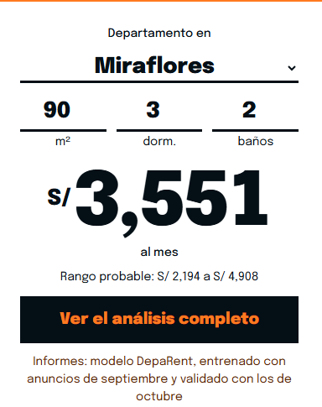
DS3022 Desarrollo de Producto de Datos · UTEC · ciclo 2026-2
DepaRent
Se alquila. ¿A cuánto?
Prototipo funcional · Semana 10
deparent.onrender.com
Breysi Salazar Medina
Luciana Yangali Cáceres
Adrian Urbina Mendoza
Armando Martinez Palomino
Notes:
[BREYSI · diapos 1 a 3 · unos 5 min en total · esta diapo: 1 min]
Buenos días. Somos Breysi, Luciana, Adrián y Armando, y les presentamos DepaRent, nuestro producto de datos para el curso DS3022 de Desarrollo de Producto de Datos.
DepaRent responde una pregunta muy concreta que se hace cualquiera que tiene un departamento en Lima: ¿a cuánto lo alquilo? El cartel de "Se alquila" que ven en la portada representa justamente eso: en la página de inicio de la app el cartel se llena con el precio que estima nuestro modelo.
Hoy les mostramos el prototipo funcional de la Semana 10. No es una maqueta: todo lo que vamos a enseñar está publicado y se puede usar ahora en deparent.onrender.com.
Les cuento primero el problema y cómo lo resolvemos; luego Luciana explica los datos y cómo está construido; Adrián hace la demo y muestra los resultados; y Armando cierra con el ejercicio del profesor, las limitaciones y lo que sigue.

Slide 2
¿A cuánto lo alquilo?
Propietario
Fijar el precio con la mediana del distrito se equivoca, en promedio, en
Si pide de más, el departamento se queda vacío; si pide de menos, pierde renta cada mes.
S/ 993
al mes por departamento.
Inquilino
No sabe si un precio es justo frente a departamentos parecidos del mismo distrito.
DepaRent lo baja a S/ 553.
Prueba de septiembre: 629 anuncios.
Notes:
[BREYSI · 2 min]
Este problema tiene dos lados.
Primero, el propietario. Si pide de más, el departamento se queda vacío semanas o meses, y cada mes vacío es un mes sin renta. Si pide de menos, lo alquila rápido, pero pierde dinero todos los meses que dure el contrato. Necesita un número razonable y saber cuánto se puede mover.
Segundo, el inquilino. Ve un anuncio que pide, por ejemplo, 2,000 soles y no tiene cómo saber si es justo frente a departamentos parecidos de la misma zona.
¿Qué hace hoy la gente? Mira cuánto piden en promedio en el distrito, o la mediana. Nosotros medimos qué tan bien funciona esa regla: fijar el precio con la mediana del distrito se equivoca en promedio 993 soles al mes por departamento. Es casi mil soles de error, en un mercado donde muchos depas cuestan entre 1,500 y 4,000.
DepaRent baja ese error a 553 soles, casi la mitad, porque no solo mira el distrito: mira el área, los dormitorios, los baños, las amenidades, la ubicación exacta y la cercanía al transporte.

Slide 3
Dos recorridos, un mismo análisis
1
2
3
4
Propietario
Describe su depa
→
Recibe el análisis
→
Publica
→
Recibe mensajes
Área, dormitorios, amenidades y ubicación en el mapa
Precio esperado, rango, comparables y tendencia
Elige uno de tres precios de publicación
Los interesados le llegan a su cuenta
1
2
3
4
Inquilino
Filtra
→
Compara
→
Abre la ficha
→
Escribe al dueño
Distrito, presupuesto, tamaño y paraderos
Por debajo, en línea o por encima del estimado
Anuncios parecidos y transporte
O va al anuncio original del portal
Notes:
[BREYSI · 2 min]
El producto tiene dos recorridos, uno para cada usuario, pero los dos usan el mismo análisis por detrás.
El propietario, arriba: primero describe su departamento, con área, dormitorios, amenidades y la ubicación, que marca con un clic en el mapa. Después recibe el análisis: el precio esperado, un rango de cuánto puede variar, los departamentos con los que compite y la tendencia del distrito. Luego elige uno de tres precios de publicación y publica. Y al final le llegan a su cuenta los mensajes de los interesados.
El inquilino, abajo: filtra el mercado por distrito, presupuesto, tamaño y cercanía a paraderos. Para cada anuncio ve si el precio está por debajo, en línea o por encima de lo que estima el modelo. Abre la ficha, donde ve anuncios parecidos y el transporte cercano. Y si le interesa, escribe al dueño, o va al anuncio original del portal.
Lo importante es que el mismo modelo sirve a los dos lados: al propietario para fijar el precio y al inquilino para juzgarlo.
Ahora Luciana les cuenta con qué datos trabajamos.

Slide 4
Datos reales de Lima
3,128
3,055
3,233
13
anuncios de Adondevivir y Urbania
anuncios únicos de octubre
paraderos de la ATU
series trimestrales del BCRP
Captura del 14-sep-2026. Entrena los modelos.
Captura del 23-oct-2026. Es el mercado que ve la app.
Inventario de mayo de 2021. Mide la accesibilidad.
Precio por m² por distrito. Alimentan la tendencia.
Flujo: descarga de los portales → preprocesar.py (mismas reglas de la Semana 7) → data/mercado.csv → la app. Al repositorio no llegan direcciones ni contactos.
Notes:
[LUCIANA · diapos 4 a 6 · unos 5 min en total · esta diapo: 1 min 30 s]
Gracias, Breysi. Todo el producto se basa en datos reales de Lima, de cuatro fuentes.
La primera son 3,128 anuncios de alquiler de Adondevivir y Urbania, capturados el 14 de septiembre de 2026. Con estos entrenamos los modelos.
La segunda es una captura nueva del 23 de octubre: 3,055 anuncios únicos, ya sin duplicados entre portales. Ese es el mercado que ve el inquilino en la app, y además nos sirvió para validar el modelo con datos que nunca vio.
La tercera son 3,233 paraderos de la ATU, del inventario de mayo de 2021. Con ellos medimos la accesibilidad de cada departamento.
La cuarta son 13 series trimestrales del BCRP con el precio por metro cuadrado por distrito, que alimentan la tendencia.
Abajo ven el flujo: descargamos de los portales, el script preprocesar.py aplica las mismas reglas de limpieza que definimos en la Semana 7, genera data/mercado.csv y eso es lo que lee la app.
Un punto de privacidad: al repositorio no llegan direcciones ni contactos de los anuncios. La ficha solo enlaza al anuncio original.

Slide 5
Arquitectura del prototipo
Render · un solo servicio
API FastAPI
code/api.py
Endpoints JSON
También sirve el frontend
6 componentes
Modelos 1–6 en code/*.py
models/ · resultados/
joblib con hash verificado · SARIMA
Navegador
HTML + CSS + JS en módulos · mapa Leaflet
busqueda.py
Mercado + publicados en DepaRent
data/mercado.csv
Se actualiza con GitHub Actions
cuentas.py
Usuarios, departamentos e interesados
Postgres · Neon
Gratis y persistente (SQLite en local)
↻
Cada día, GitHub Actions descarga el mercado y hace commit en main; Render vuelve a desplegar solo.
Notes:
[LUCIANA · 2 min]
Así está construido el prototipo. Es un solo servicio en Render, lo que lo hace simple de desplegar y mantener.
A la izquierda está el navegador: el frontend es HTML, CSS y JavaScript en módulos, con un mapa Leaflet para marcar la ubicación y ver los paraderos.
Al centro está la API, hecha en FastAPI, en code/api.py. Expone endpoints JSON y también sirve el frontend, así que no necesitamos un segundo servidor.
La API llama a tres bloques: los seis componentes analíticos, que están en code; busqueda.py, que junta el mercado con los departamentos publicados en DepaRent; y cuentas.py, que maneja usuarios, departamentos e interesados.
Los modelos se guardan como archivos joblib, y al cargarlos verificamos su hash para estar seguros de que es exactamente el modelo que evaluamos.
Las cuentas se guardan en Postgres en Neon, que es gratuito y, a diferencia del disco de Render, no se borra en cada despliegue. En local usamos SQLite.
Y la flecha de abajo: cada día una tarea de GitHub Actions descarga el mercado, hace commit en main y Render vuelve a desplegar solo. Armando les contará al final un problema que apareció con esto.

Slide 6
Seis componentes analíticos
1
Perfil competitivo
2
Accesibilidad
3
Precio esperado
K-Means (k = 4, sin precio) + vecinos cercanos
Paraderos ATU con cKDTree en metros
HistGradientBoosting + rango calibrado al 90 %
Con quién compite y sus 8 comparables
Distancia al paradero más cercano
Cuánto pedir y cuánto puede equivocarse
4
Tendencia distrital
5
Precio de publicación
6
Simulador de mejoras
SARIMA sobre las series del BCRP
Reglas sobre los modelos 1, 3 y 4
Uso contrafactual del modelo de precio
Si el distrito sube o se mantiene
Competitivo, equilibrado o renta superior
Cuánto suma un ascensor o más área
Notes:
[LUCIANA · 1 min 30 s]
Estos son los seis componentes analíticos. El corazón es el número 3, el precio esperado: un modelo HistGradientBoosting con un rango calibrado al 90 %, es decir, un rango que debería contener el precio real 9 de cada 10 veces. Responde cuánto pedir y cuánto puede equivocarse.
Alrededor de él: el componente 1, el perfil competitivo, agrupa los departamentos con K-Means en 4 perfiles, sin usar el precio, y busca los 8 departamentos más parecidos para mostrar con quién compite.
El 2, la accesibilidad, calcula la distancia al paradero de la ATU más cercano con un cKDTree en metros.
El 4, la tendencia distrital, usa un modelo SARIMA sobre las series del BCRP para decir si el distrito sube o se mantiene.
El 5 combina los modelos 1, 3 y 4 con reglas para proponer tres precios: competitivo, equilibrado o renta superior.
Y el 6 es un simulador: usa el modelo de precio para responder qué pasaría si, por ejemplo, el depa tuviera ascensor o más área.
Ahora Adrián les muestra todo esto funcionando.

Slide 7
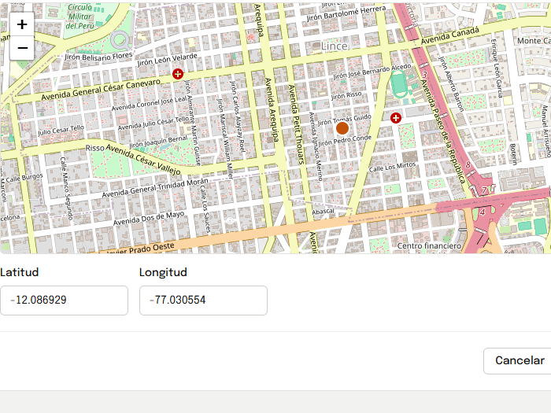
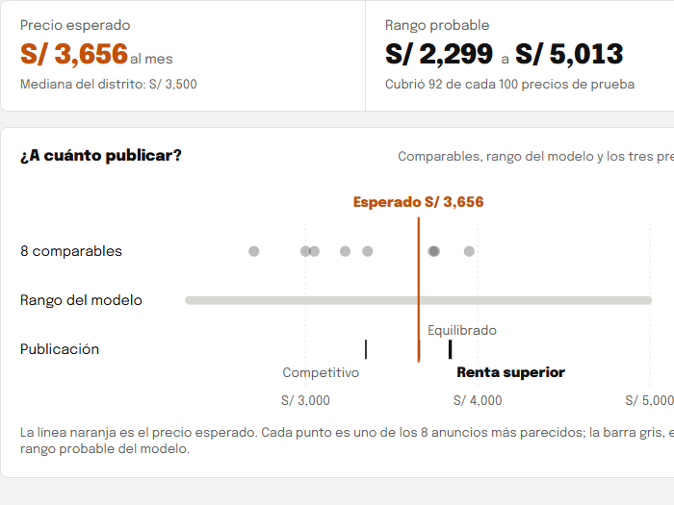
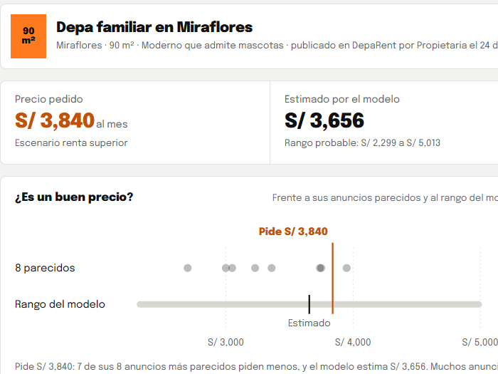
Demo · propietario
1
Agrega su depa
2
Recibe el análisis
3
Lo publica
Características y ubicación marcada con un clic en el mapa.
Precio esperado S/ 3,656, rango y tres precios de publicación.
Elige renta superior, S/ 3,840; ya aparece en la búsqueda.
Todo el recorrido funciona en la versión publicada, con cuenta propia y datos guardados.
Notes:
[ADRIÁN · diapos 7 a 9 · unos 6 a 7 min en total · esta diapo: 2 min 30 s · DEMO EN VIVO]
Gracias, Luciana. Vamos a verlo en la app publicada.
(Abrir deparent.onrender.com, ya cargada antes de empezar. Si falla el internet, usar las capturas de esta diapo.)
Este es el recorrido del propietario. Entro con mi cuenta y agrego un departamento: un depa en Miraflores. Lleno las características: área, dormitorios, baños, estacionamiento y amenidades. La ubicación la marco con un clic en el mapa.
Al enviar recibo el análisis. En el ejemplo de la diapo el precio esperado es 3,656 soles. Debajo está el rango: no les decimos solo un número, les decimos cuánto puede variar. También aparecen los comparables, la distancia al paradero y la tendencia del distrito.
Luego los tres precios de publicación. Aquí elegimos la renta superior, 3,840 soles, porque el depa tiene buenas características para su zona.
Al publicar, el departamento ya aparece en la búsqueda que ven los inquilinos.
Todo esto funciona en la versión publicada: con cuenta propia y con los datos guardados en la base de datos, no en la memoria del servidor.

Slide 8
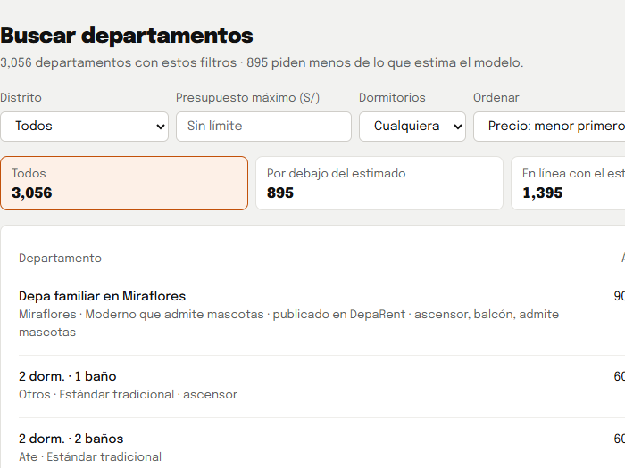
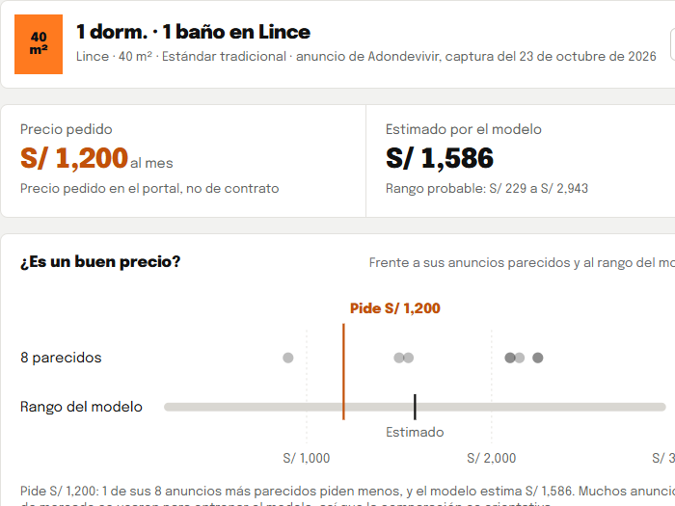
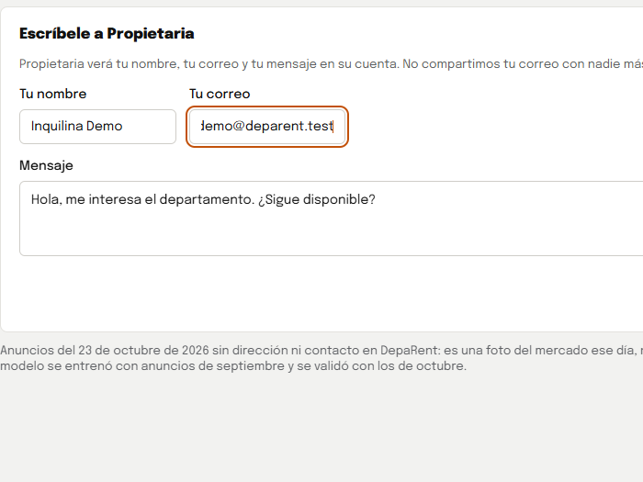
Demo · inquilino
1
Filtra el mercado
2
Abre la ficha
3
Escribe al propietario
3,056 departamentos; 895 piden menos de lo que estima el modelo.
Pide S/ 1,200 y el modelo estima S/ 1,586: 24.3 % por debajo.
El mensaje le llega a su pestaña Interesados.
Sin cuenta: el inquilino solo busca, compara y escribe.
Notes:
[ADRIÁN · 2 min 30 s · DEMO EN VIVO]
Ahora me pongo en el lugar del inquilino, que no necesita cuenta.
Voy a la búsqueda. Hay 3,056 departamentos: los 3,055 del mercado más los publicados en DepaRent. De ellos, 895 piden menos de lo que estima el modelo. Puedo filtrar por distrito, presupuesto, tamaño y cercanía a un paradero.
Abro una ficha. Este depa de Lince pide 1,200 soles y el modelo estima 1,586: está 24.3 % por debajo. Para el inquilino es una señal de oportunidad, o de que conviene revisar bien el anuncio. En la ficha también ve los anuncios parecidos y el transporte cercano.
Si el departamento está publicado en DepaRent, le escribe al propietario desde la ficha. (Mostrar el mensaje.) El mensaje le llega al propietario a su pestaña Interesados. Si es un anuncio del mercado, lo llevamos al anuncio original del portal.
Así el inquilino puede buscar, comparar y escribir sin crear una cuenta.

Slide 9
El error baja a la mitad
R² 0.76
en la prueba de septiembre (629 anuncios), sin ajustar hiperparámetros
92 %
de los precios de prueba cayeron dentro del rango al 90 %
S/ 512
de error en 1,712 anuncios nuevos de octubre, sin reentrenar
Notes:
[ADRIÁN · 1 min 30 s]
¿Qué tan bien funciona el modelo? Lo comparamos con dos líneas base. La mediana de todo Lima se equivoca en 1,216 soles en promedio; la mediana del distrito, en 993. Nuestro modelo baja a 553 soles en la prueba de septiembre, con 629 anuncios, y explica el 76 % de la variación del precio, eso es el R² de 0.76. Y lo logramos sin ajustar hiperparámetros.
Segundo número: el rango al 90 %. En la prueba, el 92 % de los precios reales cayó dentro del rango, así que el rango cumple lo que promete.
Tercer número, el más importante: probamos el mismo modelo, congelado y sin reentrenar, con 1,712 anuncios nuevos de octubre que nunca había visto. El error fue 512 soles. O sea, el modelo no se degradó con el paso del mes; incluso le fue un poco mejor.
Armando les explica ahora el ejercicio que nos pidió el profesor.

Slide 10
Ejercicio: Lince coincide con la app
Distrito | n (prueba) | MAE calculado | n en la app | MAE en la app
Lince | 25 | S/ 284.90 | 25 | S/ 284.90
Cómo lo leemos
Error promedio en Lince
Filtro: anuncios de prueba de Lince; 25 casos, por encima del mínimo de 20.
Error de cada anuncio: mediana S/ 200, entre S/ 10 y S/ 895.
El cálculo de EJERCICIO_FINAL.py da lo mismo que muestra la app: el filtro y el redondeo son correctos.
Es un promedio de septiembre: no garantiza el error de otra vivienda ni de meses posteriores.
S/ 284.90
La mitad que el error del conjunto de prueba completo (S/ 553).
Notes:
[ARMANDO · diapos 10 a 12 · unos 5 min en total · esta diapo: 2 min]
Gracias, Adrián. El profesor nos pidió elegir un distrito con al menos 20 anuncios de prueba, calcular su error con el archivo EJERCICIO_FINAL.py y compararlo con la app.
Elegimos Lince. Tiene 25 anuncios en el conjunto de prueba, por encima del mínimo de 20.
Los pasos fueron: primero filtramos los anuncios de prueba de Lince; después contamos los casos, que son 25; para cada uno calculamos el error absoluto, la diferencia entre el precio real y el que estima el modelo; y al final los promediamos. Eso es el MAE.
Resultado: 284.90 soles, exactamente lo mismo que muestra la aplicación, también con 25 casos. Eso nos confirma que el filtro y el redondeo de la app son correctos. No reentrenamos el modelo.
En Lince el modelo se equivoca la mitad que en todo el conjunto de prueba, 285 frente a 553. Los errores individuales tienen una mediana de unos 200 soles y van de 10 a 895.
Ojo con la lectura: es el promedio de esos 25 anuncios de septiembre. No garantiza el error para otra vivienda ni para meses posteriores.

Slide 11
Limitaciones y desafíos
Limitaciones
Desafíos resueltos
Precios de oferta, no de cierre.
El rango es global (±S/ 1,357): ancho para los depas baratos.
Distritos con menos de 20 anuncios de prueba: error inestable (la app lo avisa).
Paraderos ATU de 2021; el BCRP no cubre todos los distritos.
Desde el 25-oct los portales bloquean (403) la descarga diaria desde la nube.
Duplicados entre portales: 3,013 grupos, sin un mismo inmueble en entrenamiento y prueba.
Validar octubre sin repetir anuncios de septiembre (se excluyeron 2,464).
Datos persistentes en un plan gratuito: Postgres en Neon.
Modelos reproducibles: versiones fijas y hashes verificados al cargar.
Notes:
[ARMANDO · 1 min 30 s]
Queremos ser honestos con los límites.
Primero, usamos precios de oferta, lo que se pide en el portal, no el precio con el que se cierra el contrato.
Segundo, el rango es global, más o menos 1,357 soles para todos. Para un depa de 1,200 soles es demasiado ancho.
Tercero, en distritos con menos de 20 anuncios de prueba el error es inestable, y la app lo avisa.
Cuarto, los paraderos de la ATU son de 2021 y el BCRP no cubre todos los distritos.
Y quinto: desde el 25 de octubre los portales bloquean, con un error 403, la descarga diaria desde la nube de GitHub. Por eso la app sigue mostrando el mercado del 23 de octubre.
A la derecha, los desafíos que sí resolvimos. Un mismo inmueble aparece en varios portales: armamos 3,013 grupos para que un depa nunca esté a la vez en entrenamiento y en prueba. Para validar octubre sin trampa excluimos los 2,464 anuncios que ya estaban en septiembre. Logramos datos persistentes en un plan gratuito con Postgres en Neon. Y los modelos son reproducibles: versiones fijas y hashes verificados al cargar.

Slide 12
Hacia la Semana 13
1
Informe de evaluación con líneas base y error por distrito
2
Casos de estudio: un propietario y un inquilino
3
Rango que dependa del precio del depa
4
Mercado al día con la tarea programada local
5
Pruebas de uso con 3 a 5 personas
6
Plan de tareas para las tres últimas semanas
Pruébalo: deparent.onrender.com
Notes:
[ARMANDO · 1 min 30 s]
Para cerrar, esto es lo que viene.
Primero, el informe de evaluación, con las líneas base y el error por distrito. Segundo, dos casos de estudio: un propietario y un inquilino usando el producto de verdad. Tercero, un rango que dependa del precio del depa, para que sea útil también en los departamentos baratos y en los caros. Cuarto, mantener el mercado al día con una tarea programada local, que no tiene el bloqueo de la nube. Quinto, pruebas de uso con 3 a 5 personas. Y sexto, el plan de tareas para las tres últimas semanas.
En resumen: DepaRent ya funciona de punta a punta, con datos reales, y baja a la mitad el error de la regla que usa la gente hoy.
Los invitamos a probarlo en deparent.onrender.com. Muchas gracias, quedamos atentos a sus preguntas.

